Slide 1




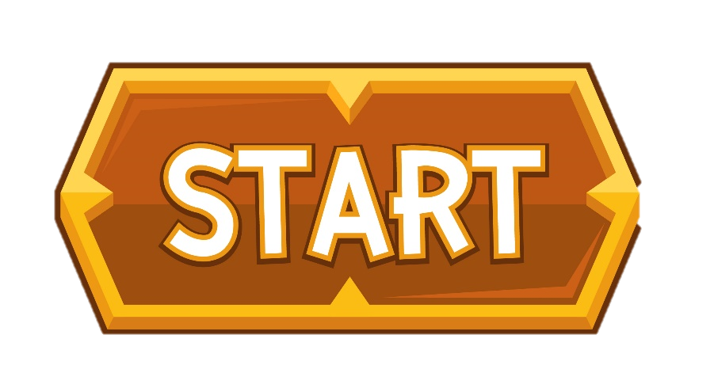





Slide 2








Học tiếp

Slide 3




450 060 = 400 000 + 50 000 + ..?..
60

Slide 4
Viết số gồm: 6 chục nghìn, 8 nghìn, ba trăm, năm chục và bốn đơn vị.
68 354

Slide 5
Viết số gồm: 5 chục triệu, 4 chục nghìn và 6 đơn vị
50 040 006

Slide 6
28 500 900 = 20 000 000 +
8 000 000 + 500 000 + ..?..
900

Slide 7









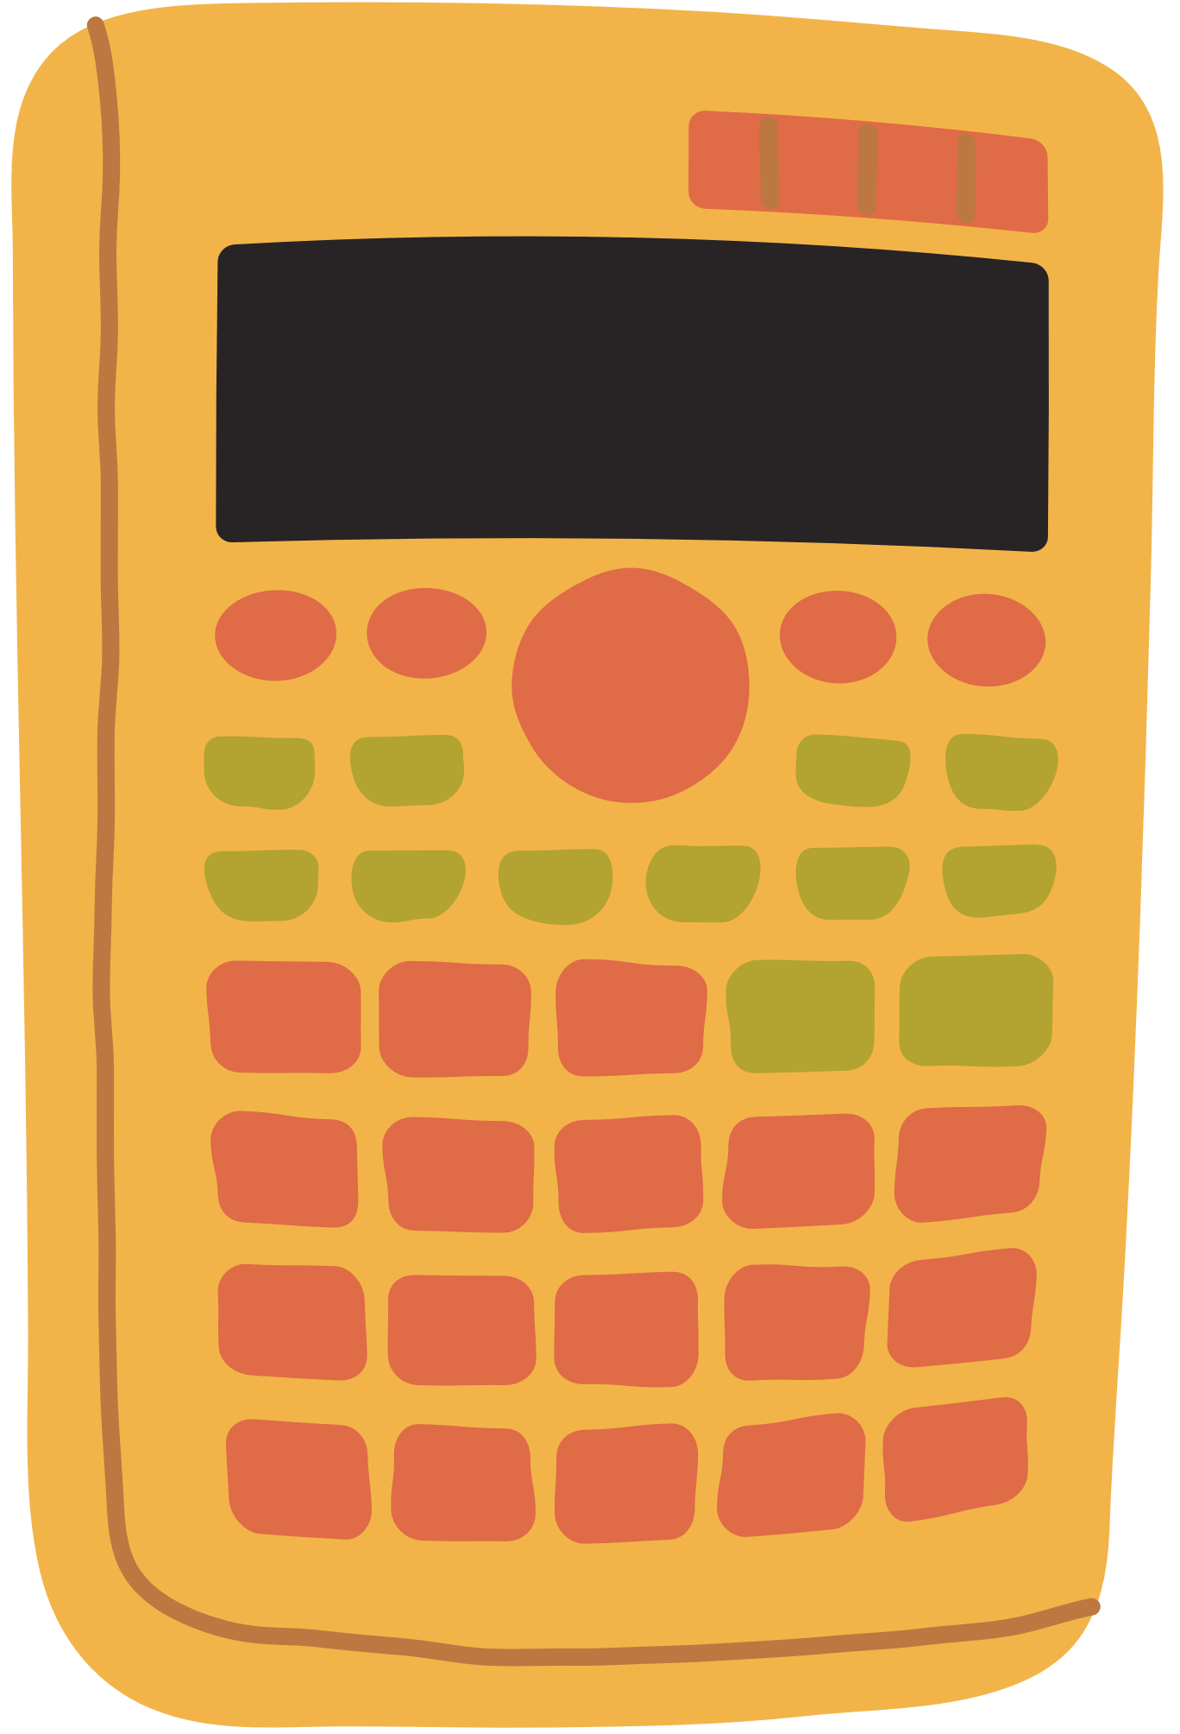




Notes:
Thiết kế: Hương Thảo – 0972115126. Các nick khác đều là giả mạo, ăn cắp chất xám

Slide 8




So sánh được các số tự nhiên.
Tìm được số lớn nhất, số bé nhất trong các số tự nhiên cho trước.
- Làm tròn được số có nhiều chữ số tới hàng trăm nghìn.
Giải được bài toán thực tế liên quan tới so sánh số.

Slide 9





Notes:
Thiết kế: Hương Thảo – 0972115126. Các nick khác đều là giả mạo, ăn cắp chất xám

Slide 10
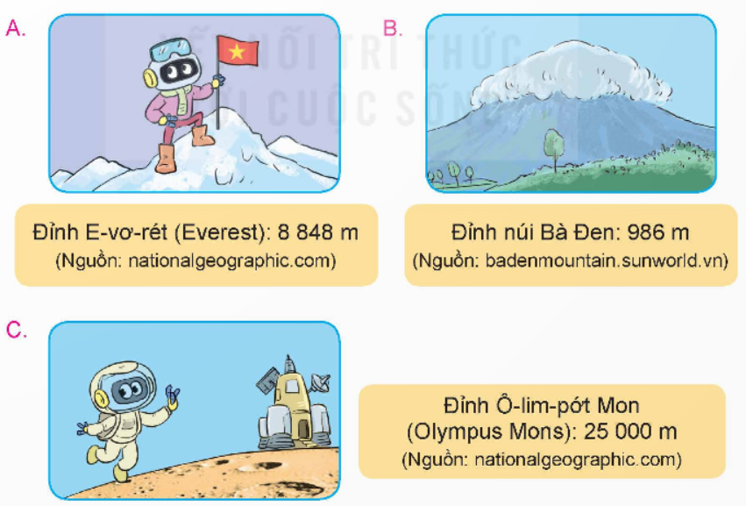

1
Chọn câu trả lời đúng.
a) Đỉnh núi nào dưới đây cao nhất?
Ta có: 986 < 8 848 < 25 000
Vậy đỉnh Ô-lim-pớt Mon cao nhất.
Notes:
HS dùng bảng con TL

Slide 11
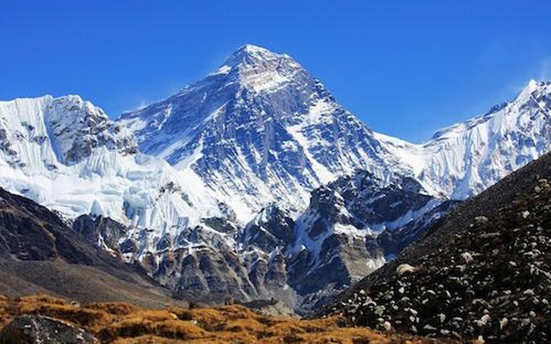
Đây là một trong những đỉnh núi cao nhất ở Châu Âu về độ nổi bật của địa hình.^{[9]} Trong thần thoại Hy Lạp, ngọn núi Ólympos là ngôi nhà của các vị thần Hy Lạp, trên đỉnh Mytikas.
Đỉnh Ô-lim-pớt Mon
Notes:
Đây là một trong những đỉnh núi cao nhất ở Châu Âu về độ nổi bật của địa hình.^{[9]} Trong thần thoại Hy Lạp, ngọn núi Ólympos là ngôi nhà của các vị thần Hy Lạp, trên đỉnh Mytikas.

Slide 12
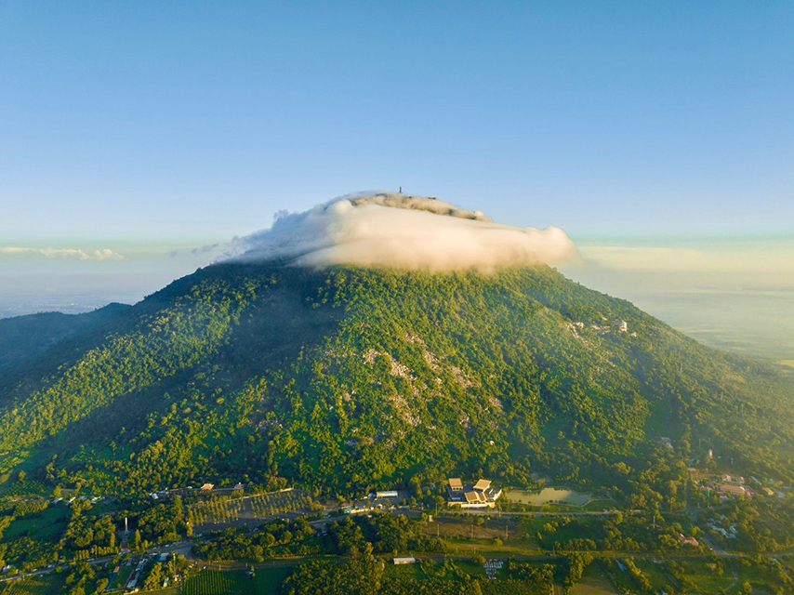
Núi Bà Đen là ngọn núi lửa đã tắt nằm ở trung tâm tỉnh Tây Ninh, Việt Nam. Với độ cao 986 m, đây là ngọn núi cao nhất miền Nam Việt Nam hiện nay, được mệnh danh "Đệ nhất thiên sơn".
Đỉnh núi Bà Đen
Notes:
Núi Bà Đen là ngọn núi lửa đã tắt nằm ở trung tâm tỉnh Tây Ninh, Việt Nam. Với độ cao 986 m, đây là ngọn núi cao nhất miền Nam Việt Nam hiện nay, được mệnh danh "Đệ nhất thiên sơn".

Slide 13
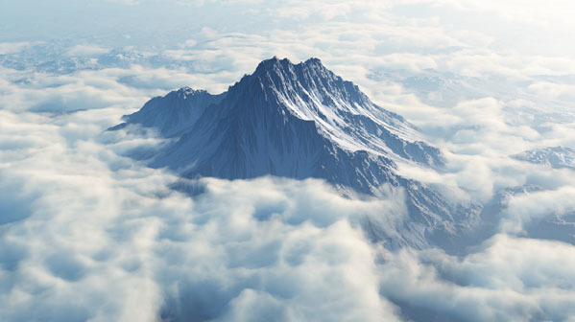
Đỉnh Everest (tên khác: đỉnh Chomolungma) nằm trong khối núi Mahalangur Himal thuộc dãy Himalaya, là đỉnh núi cao nhất trên Trái Đất so với mực nước biển, tính đến thời điểm hiện tại là 8848,86 mét.
Đỉnh E-vơ-rét
Notes:
Đỉnh Everest (tên khác: đỉnh Chomolungma) nằm trong khối núi Mahalangur Himal thuộc dãy Himalaya, là đỉnh núi cao nhất trên Trái Đất so với mực nước biển, tính đến thời điểm hiện tại là 8848,86 mét,[

Slide 14
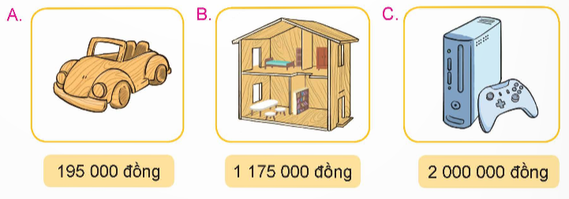
b) Bộ đồ chơi nào dưới đây có giá tiền thấp nhất?
Ta có: 2 000 000 > 1 175 000 > 195 000
Vậy bộ đồ chơi có giá thấp nhất chiếc ô tô.
Notes:
HS dùng bảng con TL

Slide 15






Slide 16
2
Trong bốn năm, một cửa hàng bán được số sản phẩm và đã thống kê như bảng số liệu dưới đây.
Năm | 2020 | 2021 | 2022 | 2023
Số sản phẩm bán được | 2 873 | 2 837 | 3 293 | 3 018
Nêu số sản phẩm cửa hàng bán được mỗi năm.
b) Năm nào cửa hàng bán được nhiều sản phẩm nhất? Năm nào cửa hàng bán được ít sản phẩm nhất?
Số sản phẩm cửa hàng bán được mỗi năm là:
- Năm 2020: 2 873 sản phẩm.
- Năm 2021: 2 837 sản phẩm.
- Năm 2022: 3 293 sản phẩm.
- Năm 2023: 3 018 sản phẩm.
Năm 2022 bán được nhiều sản phẩm nhất.
Năm 2021 bán được ít sản phẩm nhất.
Notes:
HS dùng bảng con TL

Slide 17
3
Cuối ngày, người bán hàng nói rằng: “Doanh thu cả ngày của cửa hàng được khoảng 2 500 000 đồng”. Thực tế doanh thu cả ngày của cửa hàng là 2 545 000 đồng.
a) Hỏi người bán hàng đã làm tròn doanh thu đến hàng nào?
b) Hãy làm tròn doanh thu thực tế của cửa hàng đến hàng chục nghìn.
a) Doanh thu của cửa hàng đã được làm tròn là 2 500 000 đồng
Vậy người bán hàng đã làm tròn doanh thu đến hàng trăm nghìn.
Làm tròn đến hàng chục nghìn
b)
2 545 000
2 550 000
Vậy doanh thu thực tế của cửa hàng được làm tròn đến hàng chục nghìn là: 2 550 000 đồng.
Notes:
HS dùng bảng con TL

Slide 18
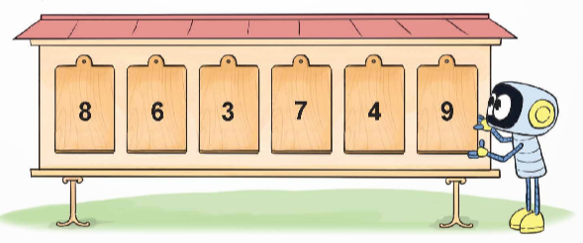


4
Rô-bốt lập số 863 749 bằng các tấm thẻ như hình dưới đây.
Em hãy đổi chỗ 2 tấm thẻ để nhận được một số lẻ lớn nhất.
Để nhận được số lẻ lớn nhất, ta đổi chỗ 2 tấm thẻ số 6 và số 7 cho nhau. Ta được số: 873 649
Notes:
HS dùng bảng con TL
MR đổi chỗ 2 số nào để đc số bé nhất?

Slide 19
4
Rô-bốt lập số 863 749 bằng các tấm thẻ như hình dưới đây.
Em hãy đổi chỗ 2 tấm thẻ để nhận được một số lẻ bé nhất.
Để nhận được số lẻ lớn nhất, ta đổi chỗ 2 tấm thẻ số 8 và số 3 cho nhau. Ta được số: 378 649
Notes:
HS dùng bảng con TL
MR đổi chỗ 2 số nào để đc số bé nhất?

Slide 20



